Slide 1
2023秋《组合数学》
第1,6,11次作业

Slide 2
第1次作业题号
第1章
1
4
9
10

Slide 3
1.1
任何一组人中都有两个人，它们在该组内认识的人数相等。
证明：假设组内共有n个人，那么任意一个人可能会认识0,1,2,…,n-1个人。由于不可能存在“一个人认识0个人，另一个人认识n-1个人”的情况，所以分以下两种情况讨论。
情况1：认识的人数分布在0,1,2,…,n-2，共n-1种，因为组内有n个人，根据鸽巢原理，必定有两个人认识的人数相等。
情况2：认识的人数分布在1,2,…,n-1，共n-1种，与情况1同理。
综上，题设结论成立。

Slide 4
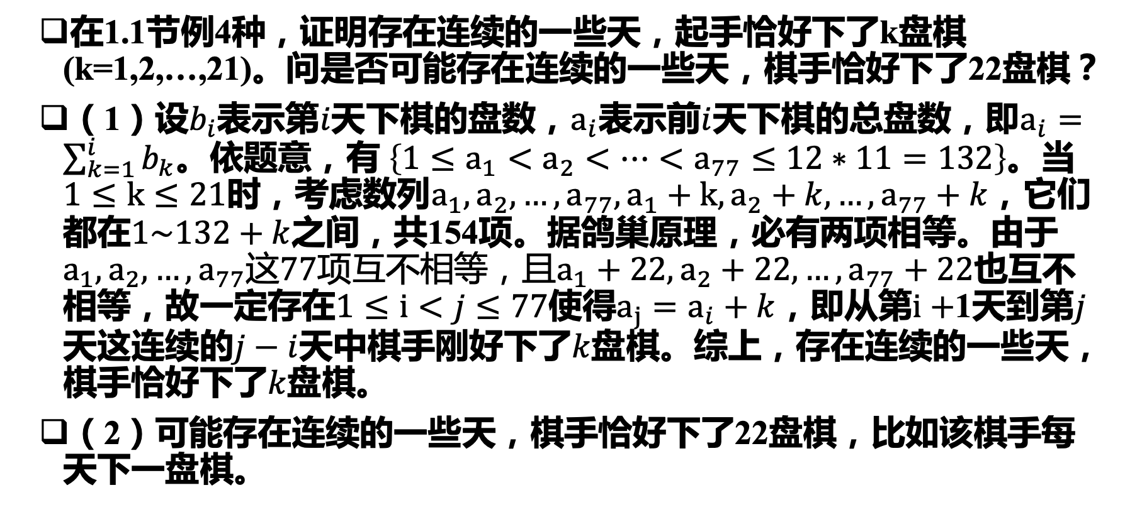
1.4
在1.1节例4种，证明存在连续的一些天，起手恰好下了k盘棋(k=1,2,…,21)。问是否可能存在连续的一些天，棋手恰好下了22盘棋？
（1）设$b_{i}$表示第$i$天下棋的盘数，$a_{i}$表示前$i$天下棋的总盘数，即$a_{i}=\sum_{k=1}^{i}{b_{k}}$。依题意，有 $\left\{1≤a_{1}<a_{2}<…<a_{77}≤12∗11=132\right\}$。当$1≤k≤21$时，考虑数列$a_{1},a_{2},…,a_{77},a_{1}+k,a_{2}+k,…,a_{77}+k$，它们都在$1\sim 132+k$之间，共154项。据鸽巢原理，必有两项相等。由于$a_{1},a_{2},…,a_{77}这77项互不相等，且a_{1}+22,a_{2}+22,…,a_{77}+22$也互不相等，故一定存在$1≤i<j≤77$使得$a_{j}=a_{i}+k$，即从第$i+$1天到第$j$天这连续的$j−i$天中棋手刚好下了$k$盘棋。综上，存在连续的一些天，棋手恰好下了$k$盘棋。
（2）可能存在连续的一些天，棋手恰好下了22盘棋，比如该棋手每天下一盘棋。

Slide 5
1.9
在坐标平面上任意给定13个整点（即两个坐标均为整数的点），任意三点不共线，则必有一个以它们中的三个点为顶点的三角形，其重心也是整点。
(1) 对这13个整点的横坐标对3取模，可得到如下分类：
X0={(x,y)|x mod 3 = 0};
X1={(x,y)|x mod 3 = 1};
X2={(x,y)|x mod 3 = 2};
由鸽巢原理，必有5个点的横坐标在同一集合中。对于这5个点，任取其3，它们的横坐标和必定是3的整数倍。

Slide 6
1.9
在坐标平面上任意给定13个整点（即两个坐标均为整数的点），任意三点不共线，则必有一个以它们中的三个点为顶点的三角形，其重心也是整点。
(2) 再考虑这5个点的纵坐标对3取模，可得到如下分类：
Y0={(x,y)|y mod 3 = 0};
Y1={(x,y)|y mod 3 = 1};
Y2={(x,y)|y mod 3 = 2};
若Y0、Y1、Y2这3个值均可取到，从这3类的每类中任取1点，则取出的3点纵坐标也为3的整数倍，此时这3点的横纵坐标和均为3的整数倍。若Y0、Y1、Y2三类中只存在两类或一类，根据鸽巢原理，必有三点位于同一类中，此时也满足题意。
综上，命题得证。

Slide 7
1.10
上题中若改成9个整点，问是否有相同的结论？试证明你的结论。
根据横坐标对3取余将这9个整点分成3类：X0={(x,y)|x mod 3 = 0}; X1={(x,y)|x mod 3 = 1}; X2={(x,y)|x mod 3 = 2};同理，根据纵坐标对3取余也可以将这9个整点分成3类：Y0={(x,y)|y mod 3 = 0}; Y1={(x,y)|y mod 3 = 1}; Y2={(x,y)|y mod 3 = 2};所以，可以将这9个整点分成9类:(x0,y0), (x0,y1), (x0,y2), (x1,y0), (x1,y1), (x1,y2), (x2,y0), (x2,y1), (x2,y2).
(1) 若存在某一类的元素个数不小于3，则从该类中选取3个点就满足要求；

Slide 8
1.10
上题中若改成9个整点，问是否有相同的结论？试证明你的结论。
(2) 若所有类的元素个数均小于3，则这9个整点至少分成5类，这5类至少满足以下一个条件:
某一行的三类元素个数均非零，此时从这三类中各取一个元素即可满足要求；
某一列的三类元素个数均非零，此时从这三类中各取一个元素即可满足要求；
某一对角线的三类元素均非零，此时从这三类中各取一个元素即可满足要求；
假设9个整点分成的5类上述三个条件均不满足，则每行最多有两类不空且每行至少有一类不为空。不妨设第一行和第二行各有两类不为空，则第三行无论是哪类不为空均满足上述三个条件之一，矛盾。故这5类必满足上述三个条件之一。
综上所述，这9个整点中必有3个整点满足要求。

Slide 9
第6次作业题号
第4章
24
第5章
1 (2), (4)

Slide 10
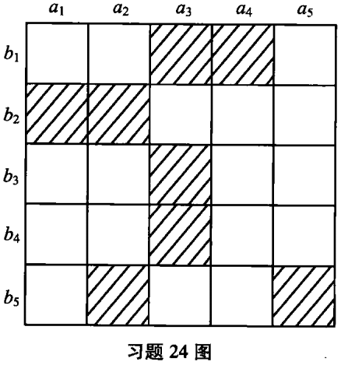
4.24
求本题图中有阴影部分的棋盘的棋子多项式。
将图经过行列调换后得到如右下的棋盘。
棋盘可以分为两个相互分离的棋盘B₁和B₂.
R(x,B₁)=1+4x+3x²; R(x,B₂)=1+4x+2x²;
则棋子多项式为R(x,B)= R(x,B₁) • R(x,B₂)
=1+8x+21x²+20x³+6x⁴
b₅
b₂
b₃
b₄
b₁
B₁
B₂
a₁ a₂ a₅ a₄ a₃

Slide 11

5.1
求下列序列的生成函数：(2) 5, 6, 7, …, n+5, …;
记数列a_{n}为{n+5}，则a_{k}=k+5，则生成函数为
A(x)=G{k+5}=G{k}+5G{1}=$\frac{x}{{(1−x)}^{2}}+5∙\frac{1}{1−x}=\frac{5−4x}{{(1−x)}^{2}}$
Notes:
书P115面：常见几个数列的生成函数。

Slide 12

5.1
求下列序列的生成函数：(4) 0, 1•2, 2•3, …, n(n+1), …;
记数列a_{n}为{n(n+1)}，则a_{k}=k(k+1)，则生成函数为
A(x)=G{k(k+1)}=G{k²}+G{k}=$\frac{x(1+x)}{{(1−x)}^{3}}+\frac{x}{{(1−x)}^{2}}=\frac{2x}{{(1−x)}^{3}}$

Slide 13
第11次作业题号
第7章
4
10
12
17

Slide 14
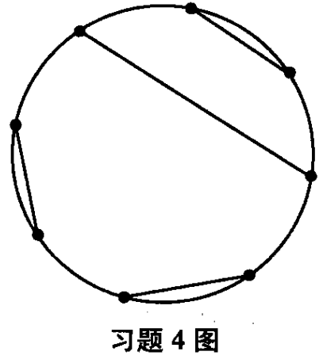
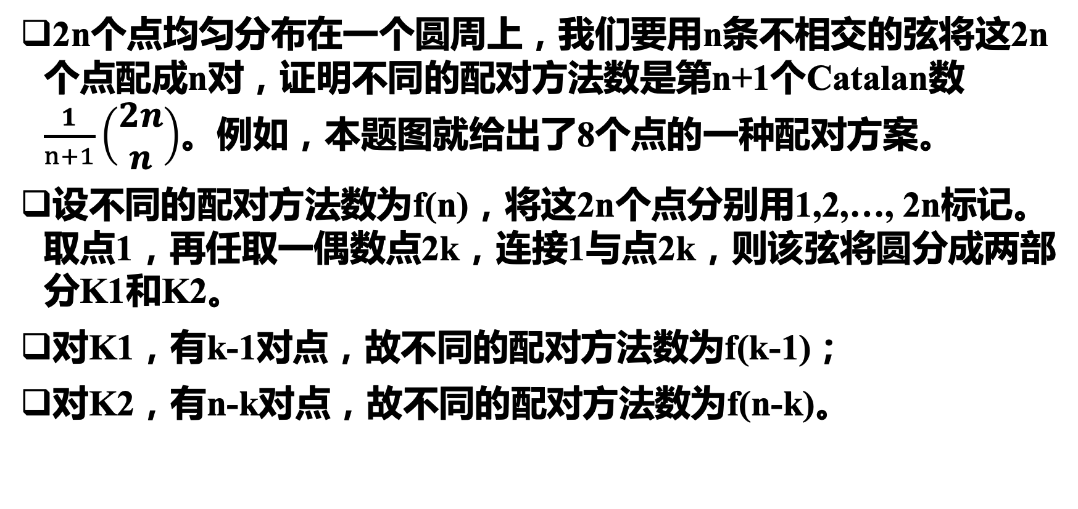
7.4
2n个点均匀分布在一个圆周上，我们要用n条不相交的弦将这2n个点配成n对，证明不同的配对方法数是第n+1个Catalan数$\frac{1}{n+1}\left(\begin{matrix}2n \\ n\end{matrix}\right)$。例如，本题图就给出了8个点的一种配对方案。
设不同的配对方法数为f(n)，将这2n个点分别用1,2,…, 2n标记。取点1，再任取一偶数点2k，连接1与点2k，则该弦将圆分成两部分K1和K2。
对K1，有k-1对点，故不同的配对方法数为f(k-1)；
对K2，有n-k对点，故不同的配对方法数为f(n-k)。

Slide 15
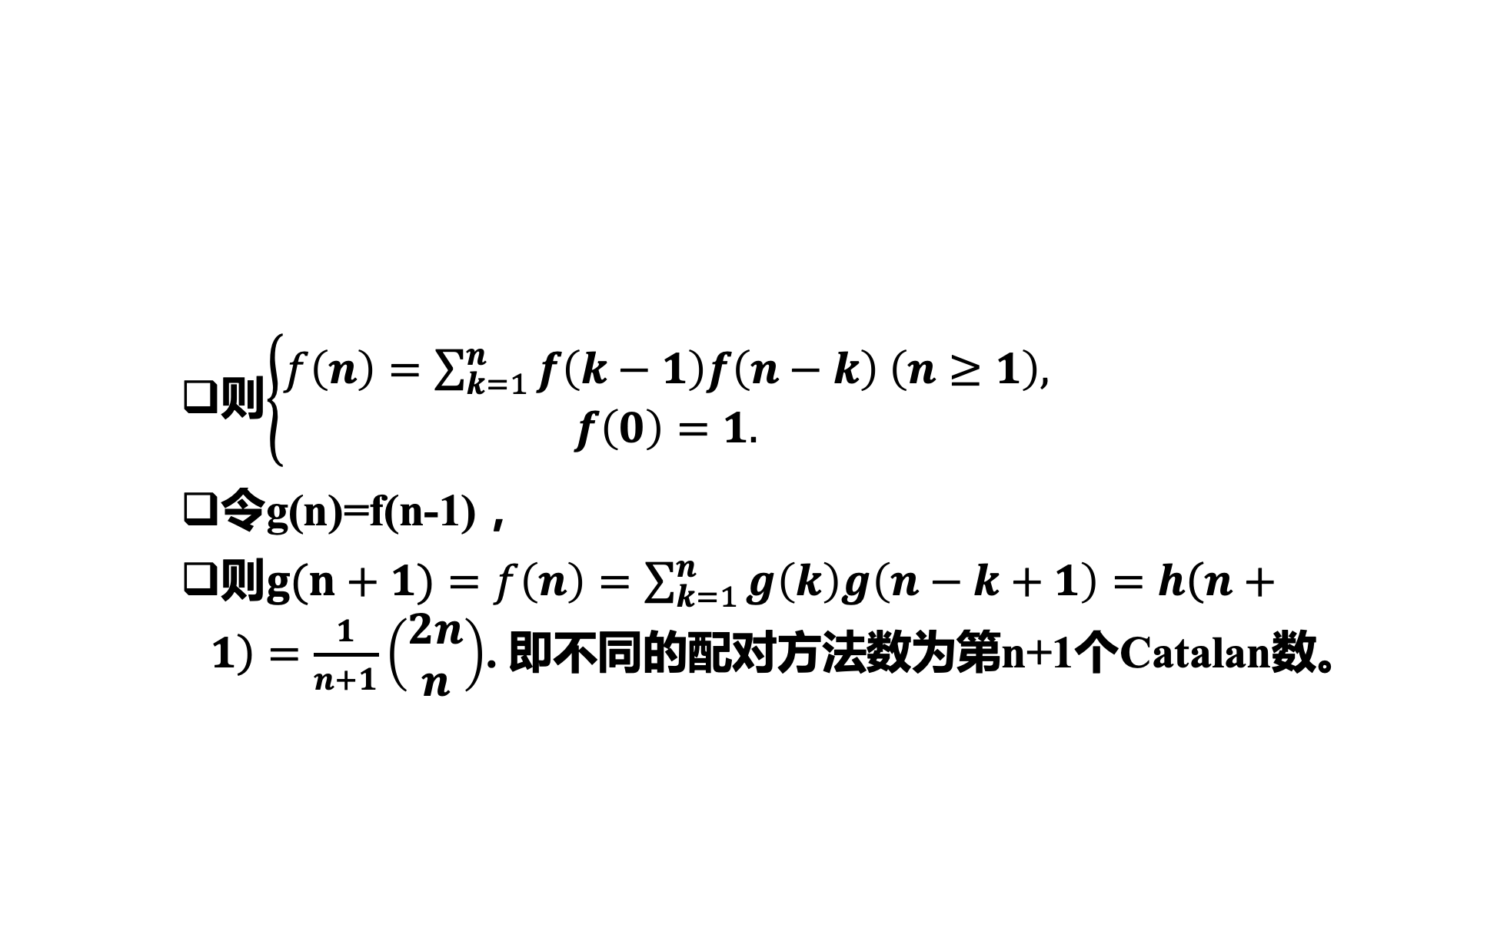
7.4
则$\left\{\begin{aligned}f\left(n\right)=\sum_{k=1}^{n}{f\left(k−1\right)f\left(n−k\right) \left(n≥1\right),} \\ f\left(0\right)=1.\end{aligned}\right.$
令g(n)=f(n-1)，
则$g(n+1)=f\left(n\right)=\sum_{k=1}^{n}{g\left(k\right)g\left(n−k+1\right)=h\left(n+1\right)=\frac{1}{n+1}\left(\begin{matrix}2n \\ n\end{matrix}\right)}$. 即不同的配对方法数为第n+1个Catalan数。

Slide 16
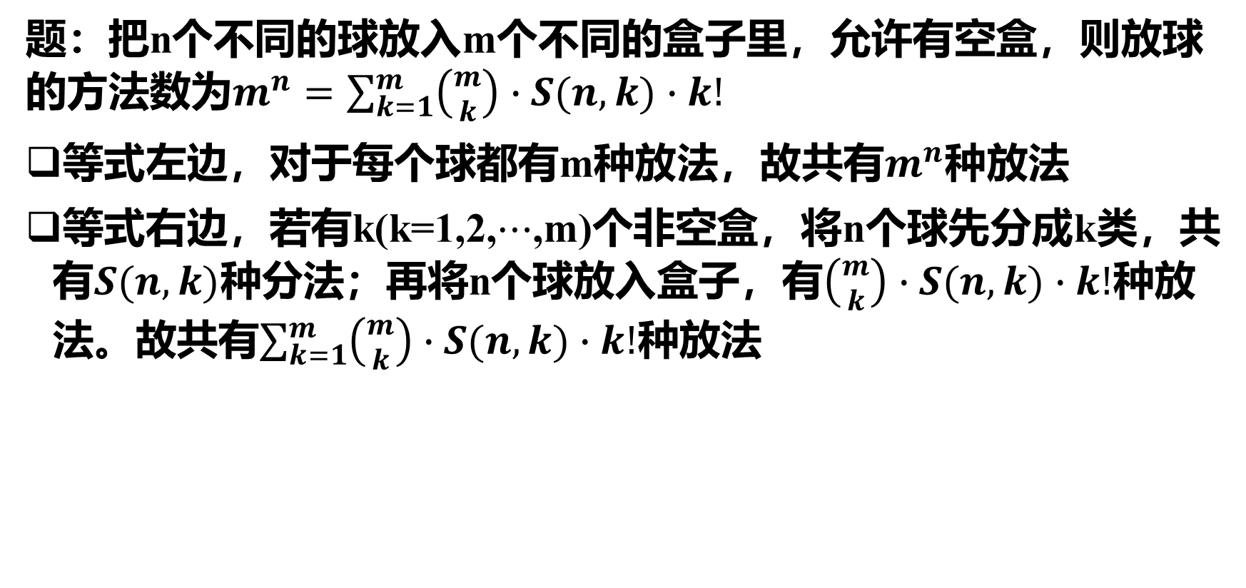
7.10
题：把n个不同的球放入m个不同的盒子里，允许有空盒，则放球的方法数为$m^{n}=\sum_{k=1}^{m}{\left({m \atop k}\right)∙S(n,k)∙k!}$
等式左边，对于每个球都有m种放法，故共有$m^{n}$种放法
等式右边，若有k(k=1,2,$⋯$,m)个非空盒，将n个球先分成k类，共有$S(n,k)$种分法；再将n个球放入盒子，有$\left({m \atop k}\right)∙S(n,k)∙k!$种放法。故共有$\sum_{k=1}^{m}{\left({m \atop k}\right)∙S(n,k)∙k!}$种放法
Notes:
一个n元集合的全部k分划的个数叫作第二类斯特林数。

Slide 17

7.12
把r只相同的球放到n个不同的盒子里，每个盒子里至少包含q只球，问有多少种放法？
先将每个盒子里放入q只球，则剩下r-nq只球放入n个不同的盒子
共有$(\begin{matrix}r−nq+n−1 \\ r−nq\end{matrix})$种放法。

Slide 18
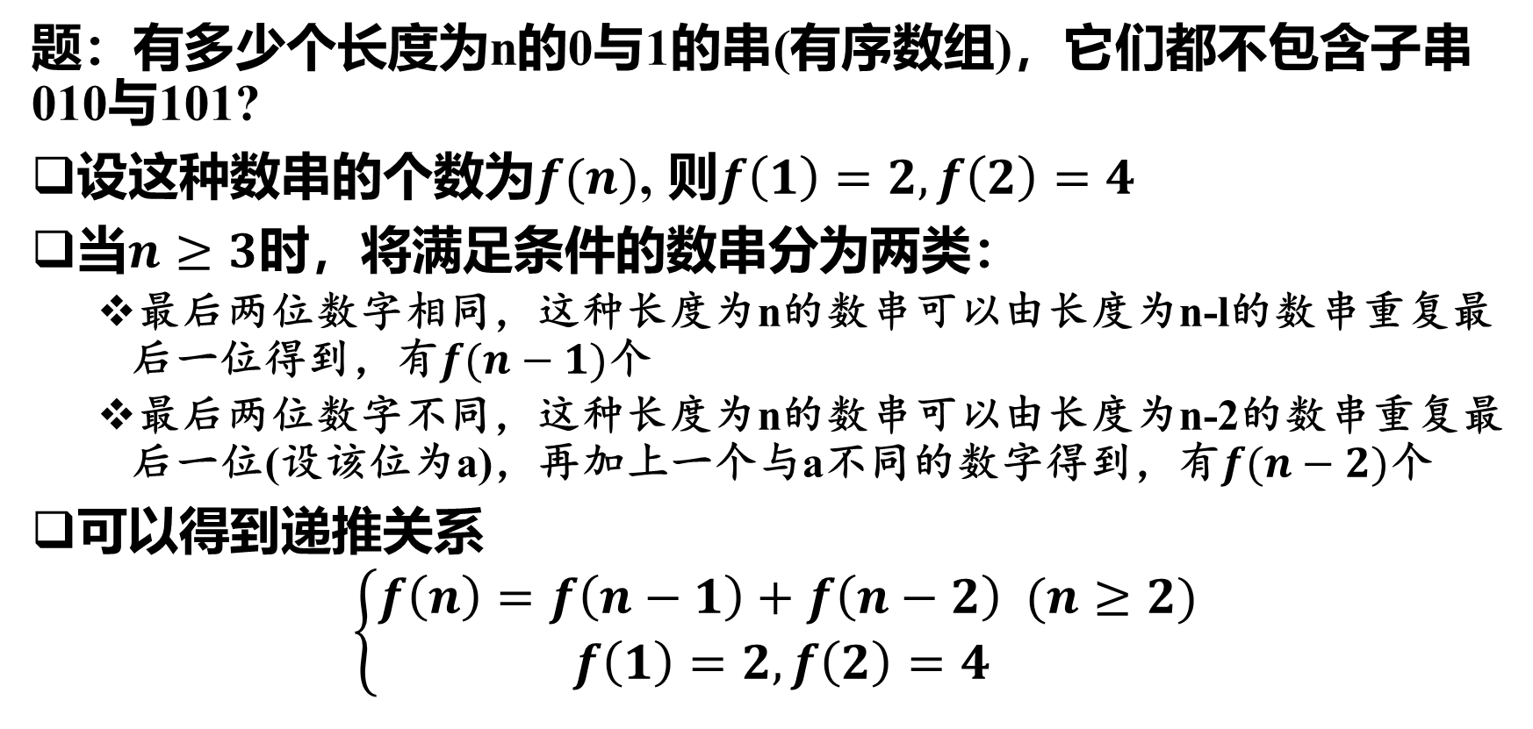
7.17
题：有多少个长度为n的0与1的串(有序数组)，它们都不包含子串010与101?
设这种数串的个数为$f(n)$, 则$f\left(1\right)=2,f\left(2\right)=4$
当$n≥3$时，将满足条件的数串分为两类：
最后两位数字相同，这种长度为n的数串可以由长度为n-l的数串重复最后一位得到，有$f(n−1)$个
最后两位数字不同，这种长度为n的数串可以由长度为n-2的数串重复最后一位(设该位为a)，再加上一个与a不同的数字得到，有$f(n−2)$个
可以得到递推关系
$$\left\{\begin{aligned}f\left(n\right)=f\left(n−1\right)+f\left(n−2\right) (n≥2) \\ f\left(1\right)=2,f\left(2\right)=4 \end{aligned}\right.$$

Slide 19
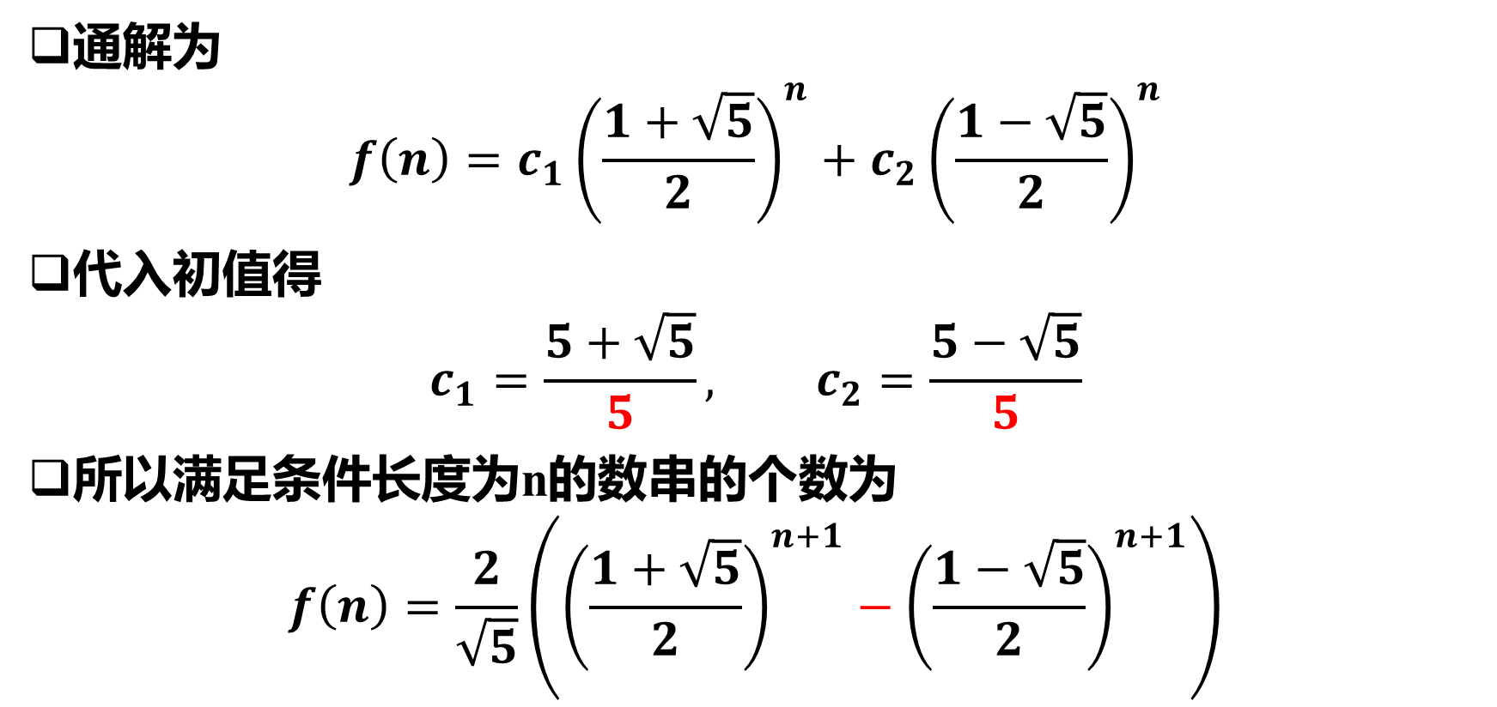
7.17
通解为
$$f\left(n\right)=c_{1}{\left(\frac{1+\sqrt{5}}{2}\right)}^{n}+c_{2}{\left(\frac{1−\sqrt{5}}{2}\right)}^{n}$$
代入初值得
$$c_{1}=\frac{5+\sqrt{5}}{5}, c_{2}=\frac{5−\sqrt{5}}{5}$$
所以满足条件长度为n的数串的个数为
$$f\left(n\right)=\frac{2}{\sqrt{5}}\left({\left(\frac{1+\sqrt{5}}{2}\right)}^{n+1}−{\left(\frac{1−\sqrt{5}}{2}\right)}^{n+1}\right)$$

Slide 20
第16次作业
第10章
10 (2)

Slide 21
10.10 (2)
试问下列区组是否为BIBD？若是，试确定其对应的参数b, v, r, k, λ: (2) B1: 1,2,3,4; B2: 1,3,4,5; B3: 1,2,4,5; B4: 1,2,3,5; B5: 2,3,4,5.
是，(5,5,4,4,3)
Notes:
书P260，bk=vr且lambda(v-1)=r(k-1)

Slide 22
谢谢！

